Slide 1
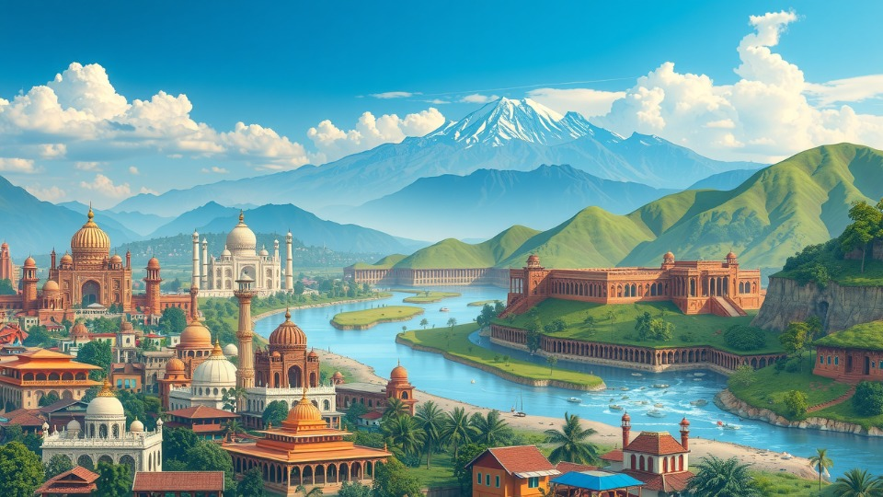

Индия
Индия — одна из крупнейших стран мира, расположенная на юге Азии, которая занимает площадь около 3,287 млн квадратных километров.
В данной презентации мы рассмотрим географическое положение, природные ресурсы, культурное наследие и многообразие традиций Индии, а также её роль в мировой экономике и политике.

Slide 2

Географическое положение Индии
Индия находится на южной оконечности азиатского континента, омывается водами Индийского океана с юга, Бенгальского залива с востока и Аравийского моря с запада.
Страна граничит с Пакистаном на западе, Китаем, Непалом и Бутаном на севере, а также с Бангладеш и Мьянмой на востоке.
Географическое положение Индии делает её важным экономическим и стратегическим центром в регионе Южной Азии.

Slide 3

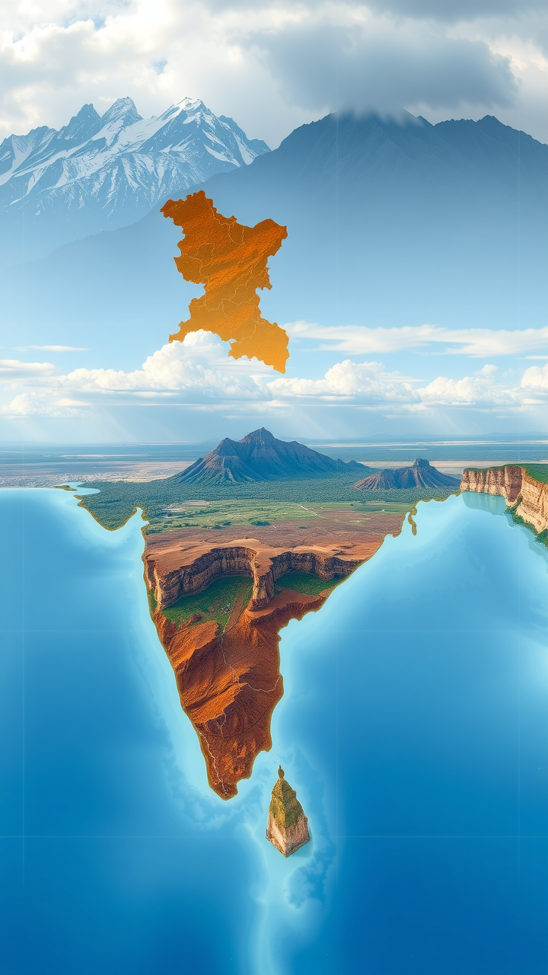
Рельеф страны
Рельеф Индии отличается удивительным разнообразием: от высочайших горных хребтов Гималаев на севере до обширных равнин Индо-Гангской низменности.
На территории страны также находятся пустыни, такие как пустыня Тар на северо-западе, и плато Декан с его древними базальтовыми породами.
Особое место занимают Западные Гаты и Восточные Гаты — горные цепи, протянувшиеся вдоль побережья полуострова.

Slide 4

Климатические особенности
Климат Индии варьируется от тропического на юге до умеренного на севере, что обусловлено её географическим положением и рельефом.
Основной климатической особенностью страны является сезон дождей (муссон), который приносит обильные осадки с июня по сентябрь.
Зима в Индии обычно мягкая и сухая, тогда как лето может быть крайне жарким, особенно в центральных и южных регионах.

Slide 5
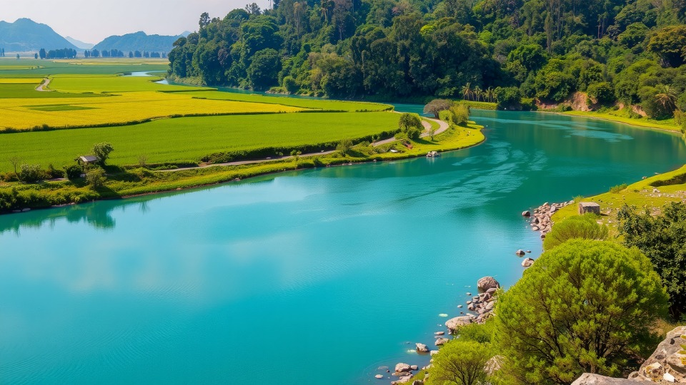

Реки и водоёмы
Индия богата реками, которые играют ключевую роль в жизни страны, обеспечивая водой население и сельское хозяйство.
Крупнейшими реками являются Ганг, Ямуна, Брахмапутра и Инд, каждая из которых имеет огромное культурное и религиозное значение.
Кроме того, на территории страны находятся множество озёр, таких как озеро Чилка и озеро Вембанад, которые поддерживают биоразнообразие региона.

Slide 6
Природные ресурсы
Индия обладает значительными запасами полезных ископаемых, включая уголь, железную руду, бокситы и марганец, что делает её одной из ведущих стран по добыче этих ресурсов.
Богатые почвы Индо-Гангской равнины способствуют развитию сельского хозяйства, где выращивают рис, пшеницу и другие культуры.
Леса Индии, занимающие около 24% территории, являются домом для множества видов флоры и фауны.

Slide 7
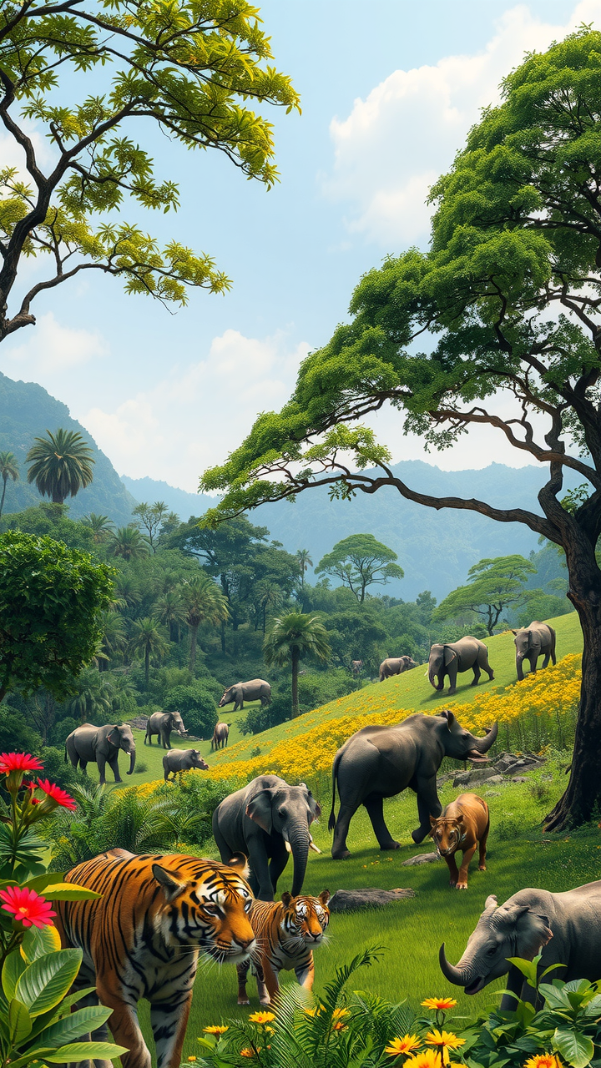
Флора и фауна
Флора и фауна Индии чрезвычайно разнообразны благодаря её географическому положению и климатическим условиям.
В стране насчитывается более 47 тысяч видов растений, включая редкие виды, такие как сандаловое дерево и шалфей.
Животный мир представлен тиграми, слонами, носорогами, леопардами и множеством других видов, многие из которых находятся под защитой государства в национальных парках и заповедниках.

Slide 8
Население
Индия является одной из самых густонаселённых стран мира, где проживают представители различных этнических групп, говорящих на более чем 120 языках.
Большая часть населения сосредоточена в сельских районах, однако крупные города, такие как Мумбаи, Дели и Калькутта, продолжают расти благодаря урбанизации.
Население страны характеризуется молодым возрастным составом, что создаёт потенциал для экономического роста.

Slide 9
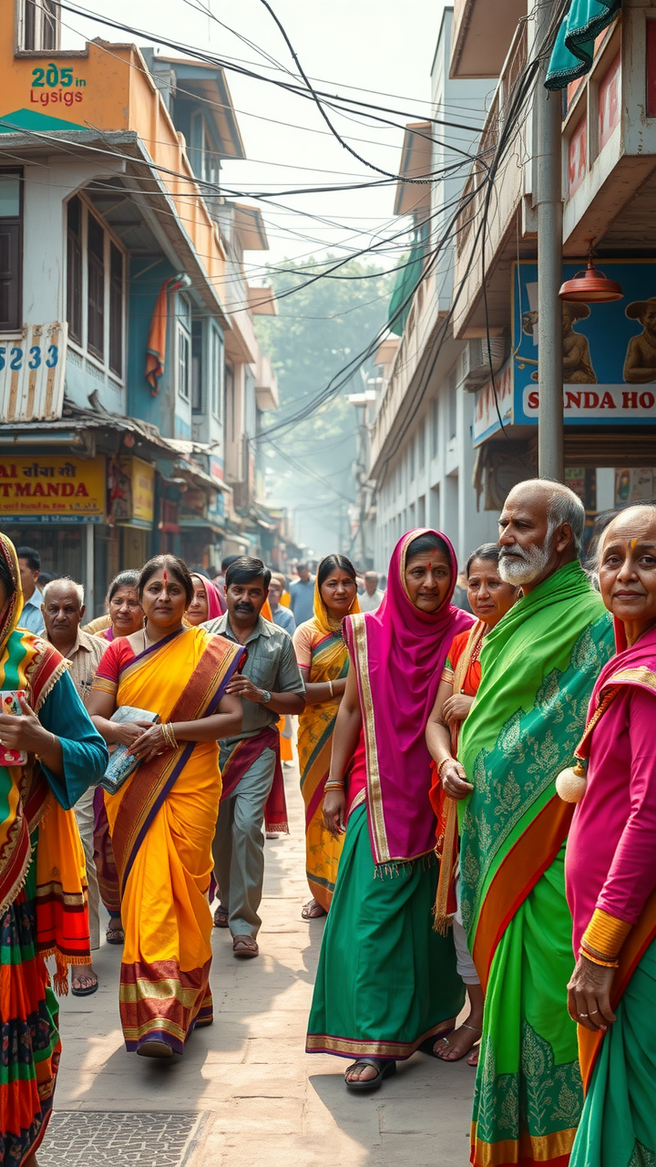

Языковое многообразие
Языковое многообразие Индии поражает воображение: здесь говорят на двух официальных языках — хинди и английском, а также на десятках региональных языков.
Хинди является самым распространённым языком, на котором говорит около 40% населения, в то время как английский широко используется в бизнесе и образовании.
Каждый регион страны имеет свои уникальные языки и диалекты, что отражает культурное богатство Индии.

Slide 10

Религиозное разнообразие
Индия известна своим религиозным многообразием, где большинство населения исповедует индуизм, но также широко представлены ислам, христианство, буддизм, джайнизм и сикхизм.
Религия играет важную роль в жизни индийцев, влияя на их повседневные обычаи, праздники и мировоззрение.
Такие священные места, как Варанаси, Амритсар и Бодхгая, привлекают миллионы паломников и туристов ежегодно.

Slide 11
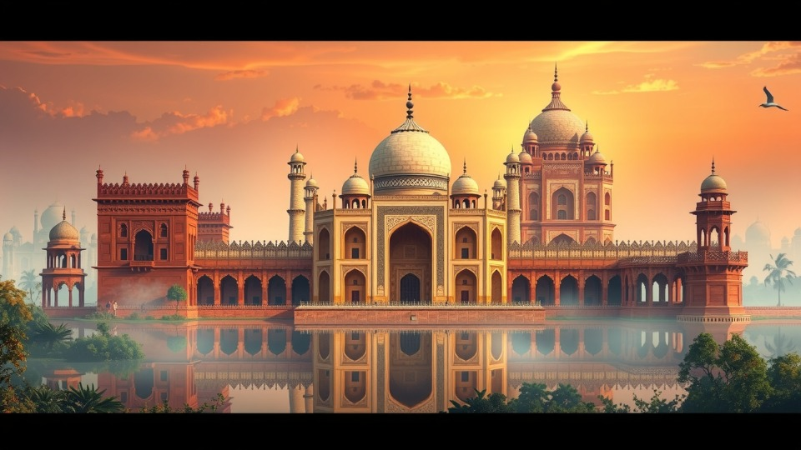
Историческое наследие
Историческое наследие Индии восходит к древним цивилизациям, таким как Индская цивилизация, существовавшая более 4000 лет назад.
В разные периоды своей истории страна была центром могущественных империй, включая Маурьев, Гуптов и Великих Моголов, каждый из которых оставил неизгладимый след в архитектуре, искусстве и культуре.
Такие памятники, как Тадж-Махал и храмы Хампи, являются символами этого богатого прошлого.

Slide 12
Современная экономика
Экономика Индии является одной из крупнейших в мире, занимая третье место по объёму ВВП по паритету покупательной способности.
Страна активно развивает сектор информационных технологий, фармацевтики, текстиля и сельского хозяйства, что делает её важным игроком на мировом рынке.
Однако, несмотря на успехи, Индия сталкивается с проблемами бедности, безработицы и неравенства доходов.

Slide 13
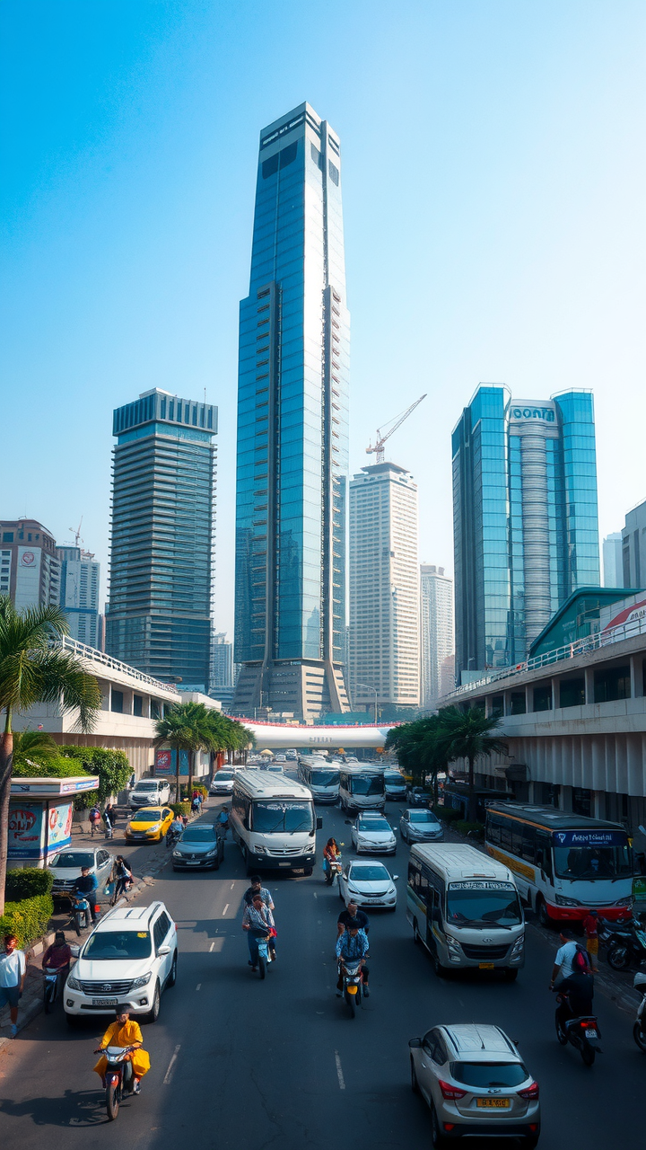
Города будущего
Индия стремительно развивается, создавая современные мегаполисы, такие как Бангалор, Хайдарабад и Пуна, которые становятся центрами технологий и инноваций.
Эти города предлагают высококачественную инфраструктуру, бизнес-центры и возможности для молодых специалистов.
В то же время правительство страны реализует проекты «умных городов», направленные на улучшение качества жизни в урбанизированных районах.

Slide 14
Проблемы и вызовы
Несмотря на свои достижения, Индия сталкивается с рядом серьёзных проблем, включая перенаселённость, загрязнение окружающей среды и нехватку ресурсов.
Климатические изменения и стихийные бедствия, такие как наводнения и засухи, оказывают значительное влияние на жизнь населения.
Кроме того, социальные проблемы, такие как неравенство и дискриминация, остаются актуальными для многих регионов страны.

Slide 15
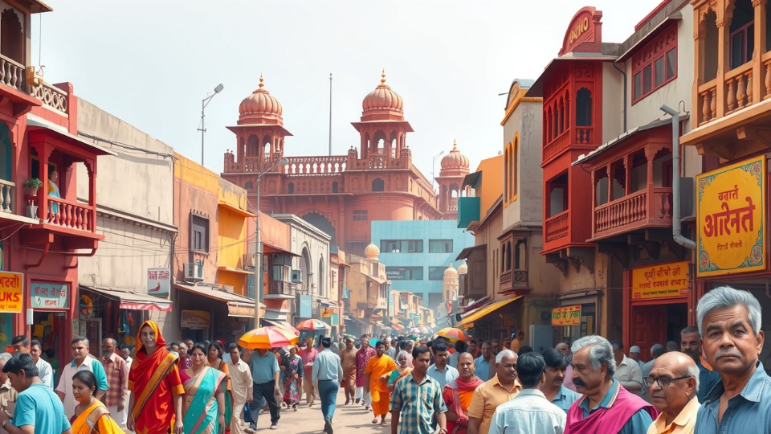

Заключение
Индия — это уникальная страна, сочетающая в себе древнюю культуру, богатую историю и стремление к современным технологиям.
Её географическое положение, природные ресурсы и человеческий потенциал открывают огромные возможности для развития.
Тем не менее, для достижения устойчивого прогресса Индии необходимо решать сложные социальные и экологические задачи, что требует совместных усилий правительства и общества.

